Slide 1
تطبيقات عملية
نظم الخيط :
من الصعوبات التي قد تواجه المبتدئة في التطريز ادخال الخيط في الابرة وهذه العملية تتم بعد اختيار الخيط المناسب للإبرة و نوع القماش وحتى نتغلب على ذلك لابد من استخدام الناظم بطريقة صحيحة بإتباع الخطوات التالية :
1- يدخل طرف السلك المعدني المرن في ثقب الابرة حتى يصل الى نهايته.
2- يمرر طرف الخيط من خلال السلك المعدني.
3- يسحب السلك المعدني من ثقب الابرة برفق ومعه الخيط للحصول على طول مناسب من الخيط خلال الثقب ثم يفصل السلك عن الخيط.

Slide 2
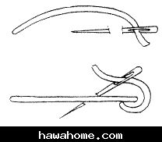
ب- تثبيت الخيط :
غرزه التثبيت: غرزة تستخدم لتثبيت الخيط على القماش قبل بدء التطريز وعند الانتهاء منه وتعتبر أساسية في جميع غرز التطريز وتنفذ كما يلي:
1- يقلب القماش على ظهره وتغرز الابرة عند الرقم (1) ثم تخرج بحيث تؤخذ فتلة او فتلتان.
2- يشد الخيط برفق بحيث يبقى طرف الخيط في القماش.
3- تغرز الابرة مرة اخرى من فوق الغرزه الاولى مباشرة لتثبيت الغرزتين فوق بعضهما.
4- تغرز الابرة من ظهر القماش وتخرج الى وجهه من مكان التثبيت نفسه عند الرقم(1) للبدء بتنفيذ الغرز المطلوبة.

Slide 3
5- هذا هو الشكل النهائي الغرزه التثبيت على وجه القماش.
1- عدم تفكك الغرزه.
2- نظافة وجمال وجه القماش.
أهمية
التثبيت
ج- غرزه السراجة :
من الغرز الاساسية البسيطة تنفذ على شكل خطوط متقطعة وتستعمل في تزيين وتجميل المفارش والملابس و القطع المنزلية المختلفة.

Slide 4
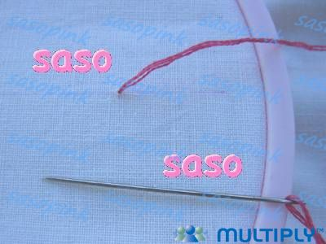
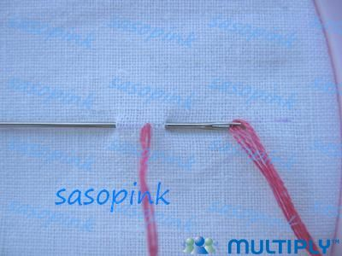
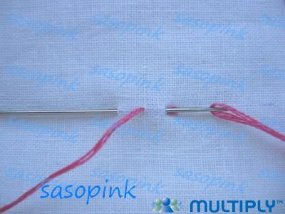
طريقة تنفيذ الغر زه:
1- يرسم خط خفيف باللون الفاتح حتى يحدد مسار الابرة و يثبت الخيط بغرزه ...................في ظهر القماش ثم تخرج الابرة على..........................
2- تغرز الابرة في القماش على بعد مسافة عند الرقم (1) ثم تخرج بعد اخذ المسافة نفسها عند الرقم (2) مكونة الغرزه الاولى.
3- تكرر....................بالطريقة نفسها حتى نهاية السطر مع مراعاة ان تكون المسافة بين الغرز.......................
الغرزه
متساوية

Slide 5
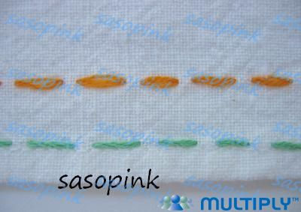
4- تغرز الابرة في ظهر القماش ثم يثبت الخيط لإنهاء العمل.
تطبيقات من الحياة
رغبت بتجميل فستانك القديم وتغيير شكله ماذا تفعلين؟
.................................................................................................................................................................................................................................................................................
إضافة بعض المجملات له كرسم رسمه عليه ثم تطريزها
إضافة بعض الشرائط المناسبة
إضافة بعض الإكسسوارات عن طريق الكي

